Slide 1

汇编语言程序设计

Slide 2
序号
授课内容
1 概述
2 IBM PC微处理器的结构及存储器的组成
3 寻址方式和指令系统
4 汇编语言程序结构
5 基本结构程序设计
6 子程序设计
7 简单程序设计应用
8 高级汇编技术
9 输入输出和中断程序设计

Slide 3
序号
授课内容
10 磁盘文件存取技术
11 彩色图形程序设计
12 发声程序设计

Slide 4

参考书籍
80X86汇编语言程序设计教程
清华大学出版社 杨季文等编写
8086/8088系列微型计算机宏汇编语言程序设计
电子科技大学出版社 王正智等编写
IBM-P汇编语言程序设计
清华大学出版社 沈美明等编写

Slide 5
第一章 概述
1.1 计算机系统概述
1.2 汇编语言概述
1.3 数据表示方法

Slide 6

1.1 计算机系统概述
进行汇编语言程序设计之前，应熟悉和理解计算机系统软硬件的一些基本概念，了解和掌握计算机的硬件环境（即硬件编程模型）。
计算机组成结构
计算机的基本组成结构一般由中央处理器CPU和存储器和一般的输入输出子系统组成。它们由系统总线连接在一起。如图所示：
对外部设备的管理是汇编语言的重要使用场合之一。

Slide 7
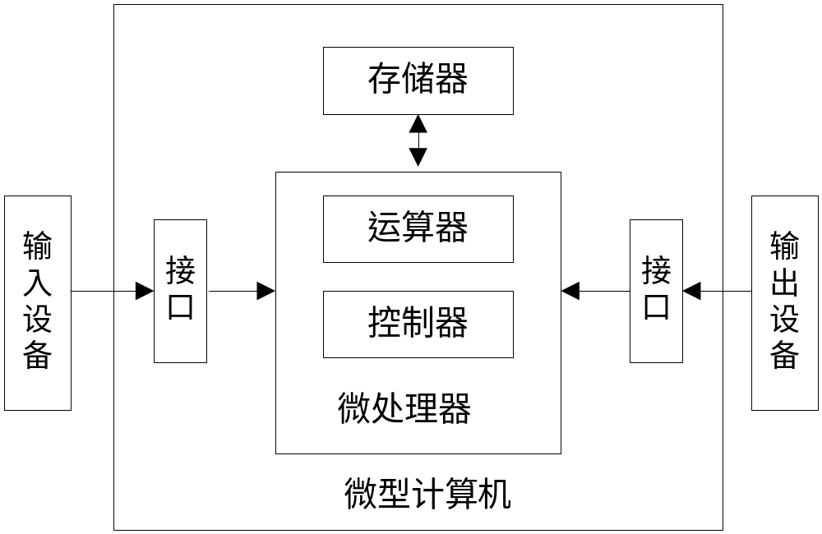

计算机结构框图

Slide 8
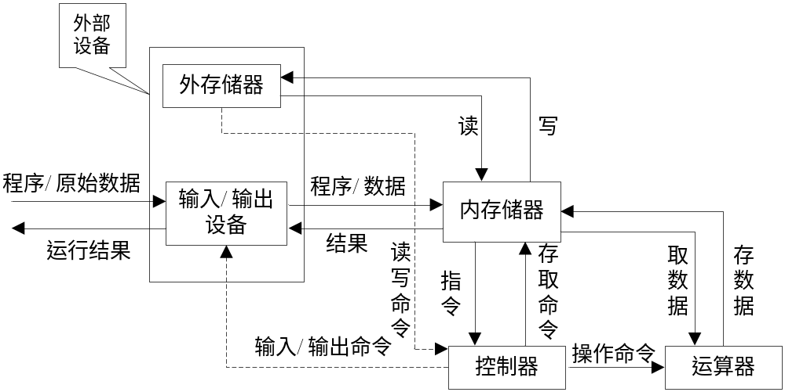
其工作原理如下图所示：

Slide 9
1.2 汇编语言概述
汇编语言程序设计的一般概念
1.机器语言
机器指令：
CPU能直接识别并遵照执行的指令。它在形式上表现为由0和1构成的二进制编码。机器指令一般由操作码和操作数两部分构成，操作码在前，操作数在后。
指令系统：
一台计算机的全部机器指令就是我们常说的计算机的指令系统。
指令系统反映了这台计算机的基本功能。

Slide 10
机器语言：是用二进制编码的机器指令的集合及一组使用机器指令的规则。
机器语言：是CPU能直接识别的唯一语言。只有用机器语言描述的程序，CPU才能直接执行。用机器语言描述的程序称为目的程序或目标程序。
例如：我们用Intel8086指令写一个两个数相加的程序片段。具体要求：把偏移地址2200H存储单元中的数与偏移地址2201H存储单元中的数相加。将它们的和送入2202H存储单元。用十六进制形式表示的机器语言程序如下：

Slide 11
A0 00 20
02 06 01 20
A2 02 20
机器语言的特点如下：
1.从形式上表现为由0、1序列组成的指令系统
2.机器语言不需要经过任何翻译工作，执行效率高
3.难记忆，难理解，难开发，难调试，易出错
4.不同型号CPU的指令集有较大差异，对应的机器指令也不同， 但同一系列的CPU指令集有向上兼容性，如：Intel80386指令集就包含了8086的指令集

Slide 12
2.汇编语言（符号语言）
人们便采用便于记忆并能描述功能的符号来表示指令的操作码，这些符号被称为指令助记符，助记符一般都是能够说明指令功能的英语词汇或词汇的缩写。如传送指令mov,加法指令 add等。用符号表示操作数，如：CPU的寄存器，存储单元地址等。
汇编语言：便是一种采用助记符表示的程序设计语言。
即用助记符表示指令的操作码和操作数，

Slide 13
A0 00 20
02 06 01 20
A2 02 20
MOV AL,VAR1
ADD AL,VAR2
MOV VAR3,AL
int a,b,c;
C=a+b;
Printf(“%d”,c);
因此我们说：汇编语言程序是符号化的机器语言程序，也就是说汇编语言程序中的每一条指令语句都与机器语言程序的每一条机器指令对应。

Slide 14
3.汇编程序
把汇编语言源程序翻译成目标程序的过程称为汇编。完成汇编任务的程序叫做汇编程序。现在比较常用的汇编程序是MASM.exe和TASM.exe。汇编过程如下：

Slide 15
汇编程序
汇编语言源程序
汇编
目标程序
手工汇编
机器汇编
（程序员手工完成汇编语言程序的翻译）
汇编
（利用计算机程序完成源程序的翻译）

Slide 16

4.汇编语言的特点
a.汇编语言与机器关系密切
b.汇编语言程序效率高
c.编写汇编语言源程序繁琐
d.汇编语言程序调试困难

Slide 17
5.汇编语言程序使用的场合
a.对软件的执行时间或存储容量有较高要求的场合
b.大型软件中执行频率高的子程序
c.软件与硬件关系密切，软件要直接和有效的控制硬件的场合
d.没有合适的高级语言的场合

Slide 18
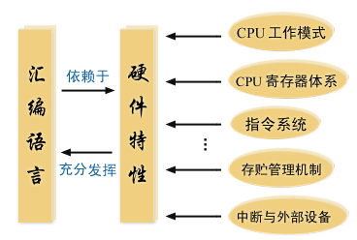
如图所示：

Slide 19
1.3 数据的表示方法
一、数与数制
二、数制转换
三、常用各进制数据的运算
四、计算机中的数据表示
五、基本数据类型

Slide 20
一、数与数制
进位原则：逢二进一
数码：0，1
1、二进制(B)
进位原则：逢八进一
数码：0，1，2，3，4，5，6，7
2 、八进制(O)
进位原则：逢十六进一
数码：0, 1, 2, 3, 4, 5, 6, 7, 8, 9, A, B, C, D, E, F
3 、十六进制(H)

Slide 21
各进制的对应关系如下图所示：
二进制数 八进制数 十六进制数 十进制数
0000
0001
0010
0011
0100
0101
0110
0111
1000
1001
1010
1011
1100
1101
1110
1111
00
01
02
03
04
05
06
07
10
11
12
13
14
15
16
17
0
1
2
3
4
5
6
7
8
9
A
B
C
D
E
F
0
1
2
3
4
5
6
7
8
9
10
11
12
13
14
15

Slide 22
一般地，基数为R的R进制数的值可以表示为：
a_{n}r^{n}+a_{n-1}r^{n-1}+…+a₀r⁰+a₋₁r⁻¹+a₋₂r⁻²+…a_{-m}r^{-m}
其中a_{i}可以是0，1，…r-1中的任一数码，r^{i}则是各位的权。
二进制数110101.101B的值为
1×2⁵+1×2⁴+1×2²+1×2⁰+1×2⁻¹+1×2⁻³
八进制数2876.35O的值为
2×8³+8×8²+7×8¹+6×8⁰+3×8⁻¹+5×8⁻²
十六进制数A4F9.D5的值为
10×16³+4×16²+15×16¹+9×16⁰+13×16⁻¹+5×16⁻²

Slide 23
二、数制转换
1、十进制数与非十进制数之间的转换
⑴、十进制整数转换成二进制整数
（除2取余倒着写）
除 2 取余：将已知十进制数反复除以2，取其余数，直到商是0为止。
首次除法得到的余数是二进制数的最低位，最末一次除法得到的余数是二进制数的最高位。

Slide 24
例：将十进制数75转换成二进制数
余数
2
75
2
37
1
B₀=1
低位
2
18
1
B₁=1
2
9
0
B₂=0
2
4
1
B₃=1
2
0
B₄=0
2
2
1
0
B₅=0
B₆=1
高位
0
1
(75)₁₀=(1001011)₂

Slide 25
⑶、非十进制转换成十进制数
按权展开求和
例：将下列各种进制数转换成十进制数
101101.101B
=1×2⁵+1×2³+1×2²+1×2⁰+1×2⁻¹+1×2⁻³
=32+8+4+1+0.5+0.125
=45.625
=1×8²+2×8¹+3×8⁰
123O
=64+16+3
=83
=1×16²+13×16¹+4×16⁰
1D4H
=256+208+4
=468

Slide 26
⑵、十进制纯小数转换成二进制纯小数
例：将十进制数0.65625转换成二进制数
乘 2 取整：
0.65625
× 2
将已知十进制纯小数反复乘以2，取其整数，直到满足精度要求或乘以2后的小数部分是0为止。
B₋₁=1
1.3125
× 2
B-2=0
0.6250
× 2
B-3=1
1.250
× 2
B₋₄=0
0.50
× 2
(0.65625)₁₀=(0.10101)₂
B₋₅=1
1.0

Slide 27
2、非十进制数之间的转换
⑴、二进制数转换成八进制数
八进制数的1位相当于3位二进制数 。
转换时，只需以小数点为界，分别向左、向右，每3位二进制数分为一组，不足3位用0补足3位。然后将每组分别用对应的1位八进制数替换.
例：将二进制数10101011.1011转换成八进制数
10101011.1011
010 101 011 . 101 100
2 5 3 . 5 4
(10101011.1011)₂=(253.54)₈

Slide 28
⑵、二进制数转换成十六进制数
十六进制数的1位相当于4位二进制数 。
转换时，只需以小数点为界，分别向左、向右，每4位二进制数分为一组，不足4位用0补足4位。然后将每组分别用对应的1位十六进制数替换
例：将二进制数110101011.10111转换成十六进制
110101011.10111
0001 1010 1011.1011 1000
1 C B . B 8
(110101011.10111)₂=(1CB.B8)₁₆
⑶、八、十六进制数转换成二进制数

Slide 29
(4)任何进制之间的转换可以通过十进制作为桥梁
思考：(1023.231)₄=( )₅
三、常用各进制的运算
1、二进制的运算规则
(1) 加法规则：
0+0=0；
0+1=1；
1+0=1；
1+1=0 且产生向高位的一次进位（即结果为10）
(2) 减法规则：
0-0=0；
0-1=1 要向高位借位一次；
1-0=1；
1-1=0

Slide 30
(3) 乘法规则:
0×0=0；
0×1=0；
1×0=0；
1×1=1
(4) 除法规则:二进制除法的计算方法，与十进制除法类似，也由减法、上商等操作逐步完成。
1 1 0 1
例如：
1 0 0 1
1 1 1 0 1 0 1
1 0 0 1
1 0 1 1
1 0 0 1
1 0 0 1
1 0 0 1
0

Slide 31
2、十六进制数的运算规则
(1) 加法规则:“逢十六进一”
例1.6 计算19A5FH与92D8E做加法的结果。
1 9 A 5 F
+) 9 2 D 8 E
A C 7 E ↖ D
(2) 减法规则:“借一当十六”
例1.7 计算E4B57H与92D8E相减的结果。
E 4 B 5 7
-) 9 2 D 8 E
产生一次向高位的借位
5 1 ↘D ↘C ↘ 9

Slide 32
(3) 乘法规则:
① 与十进制乘法一样，逐位相乘，结果错位相加；
② 两位相乘时，化为十进制数相乘；
③ 两位相乘的结果除以16，商做进位，余数留本位。
(4) 除法规则: 除法的计算方法，与十进制除法类似，也由减法、上商等操作逐步完成。但计算时切不要忘记“逢十六进一”。
例1.9 C F
9 C
C 3
D A 8 3
C 3
0

Slide 33
四、计算机中的数据表示
1.数据的原码表示
真值：一个数的原值称为真值。
机器数：在计算机中，数的符号也用二进制表示，连数符一起数字化了的数，称为机器数。一般最高有效位为符号位，用0代表正数，用1代表负数，通常有三种表示法：原码、补码和反码。
原码：就是将真值的符号位数字化。

Slide 34
如：(+1101)原=01101 (-1101)原=11101
数据0的原码有两种，即正0和负0
[+0]=000…000
[-0]=100…000
原码的特点：虽然非常直观，但有正零和负零之分，少了一个表示元，且在进行异号相加及同号相减时，比较繁琐。
2.数的补码表示
正数的补码就是它本身，形式与原码相同
负数的补码符号与原码相同，其余各位取反加1
任何R进制的补码定义为：[X]补=r^{n}+[X](n为位数）

Slide 35
例：求 –59的补码
方法可以是先得出该负数所对应正数的二进制形式，然后使正数的每个二进制取反，最后加１
59
0 0 1 1 1 0 1 1
按位求反
1 1 0 0 0 1 0 0
最低位加1
1 1 0 0 0 1 0 1
（-59）补=1 1 0 0 0 1 0 1
求补
求补
[X]补
[-X]补
[X]补
对一个数的补码求补后，得到其相反数的补码

Slide 36
(-59)原
1 0 1 1 1 0 1 1
符号位不变，其余位按位求反
1 1 0 0 0 1 0 0
最低位加1
1 1 0 0 0 1 0 1
一个简便的方法：自低位起第一个“1”前的各位取反，后面不变，若变换前是原码，则符号位保持不变。
例如：真值-92的二进制数： -0 1 0 1 1 1 0 0
（-92）补 1 0 1 0 0 1 0 0
按位取反
不变

Slide 37
真值-92的二进制数： -0 1 0 1 1 1 0 0
（-92）原 1 1 0 1 1 1 0 0
（-92）补 1 0 1 0 0 1 0 0
不变
按位取反
不变
补码的加减运算
[X+Y]补=[X]补+[Y]补
[X-Y]补=[X]补+[-Y]补
其中[-Y]补只要对[Y]补求补可得到。

Slide 38
例：求61+59的值
解：61+59=
（61）补+（59）补
=0011 1101+0011 1011
=0111 1000
=120
例 ：求61-59的值
解：
（61）+（-59）=(61)补+（-59）补
=0011 1101+ 1100 0101
=1 00000010=2
溢出

Slide 39
n位补码表示的数的范围为[-2^{n-1},2^{n-1}-1]
如：当n=8时，范围为[-128，127]
当n=16时，范围为[-32768，32767]
n位补码表示的有符号数的范围为[-2^{n-1}，+2^{n-1}-1]
n位二进制数表示的无符号整数的范围是[0，2^{n}-1]
3.数的反码表示
正数的反码与原码相同
负数的反码最高位为1，其余各位依次求反
由反码的定义可以得出补码的定义：
正数的补码是它本身，负数的补码是它的反码加1

Slide 40
4.BCD码（8421码）
BCD码是十进制的二进制表示
BCD码与普通的二进制数0~9表示的形式完全相同1010~1111是没有意义的，BCD码和十进制间的转换是直接按位转换。
例如：(12)₁₀=(00010010)_{BCD}
(0100 1001 0111 0101)_{BCD}=(4975)₁₀
压缩BCD码：每个十进制用4位二进制位
BCD码
非压缩BCD码：每个十进制数用一个字节存放，占用每个字节的低4位

Slide 41
例如：45的压缩BCD码为：0100 0101
45的非压缩BCD码为：0000 0100 0000 0101
5.ASCII码（全称美国信息交换标准码）
ASCII是用来对国际上比较通用的字符进行二进制编码的.一般由7位二进制编码，可表示128个字符。o其中包括26个英文字母的大、小写符号、10个数字符号和32个其它符号。
从20H后的编码是可显示和打印的字符
0~9的ASCII 为30H~39H，大写字母A~Z的ASCII为41H~5AH，小写字母a~z的ASCII为61H~7AH。20H表示空格。

Slide 42
6.变形国标码
是对汉字进行的编码，让计算机能够处理汉字信息，目前计算机的中文平台普遍采用的汉字编码就是变形国标码。
如：我国1981年制定的GB2312-80对基本汉字及图形都进行了编码。
五、基本数据类型
1.字节
由8个二进制位组成，最低位是第0位，最高位是第7位。
用字节表示的无符号范围是 0 ~ 255
用字节表示的有符号范围是 -128 ~ +127

Slide 43
7 6 5 4 3 2 1 0
一个字节的高4位称高半字节，低4位称为低半字节。
2. 字
两个字节组成一个字，由16位二进制组成，字的低8位称为低字节，高8位称为高字节。
字表示的无符号数的范围是0 ~ 65535
字表示的有符号数的范围是-32768 ~ 32767
一般字长是处理器一次能够处理的信息量，比如说某机字长是16位或32位指CPU一次能够处理的信息长度是16位或32位。

Slide 44
3. 双字
双字由两个字组成，32个二进制位。如：12345678H
4. 四字
四字由4个字组成，64个二进制位。
5. 十字节
由10个字节组成，80个二进制位。
6. 字符串
由字符构成的一个线性数组，通常每个字符用字节表示。

Slide 45
See you next time.

